Slide 1






PHÒNG GD&ĐT QUẬN LONG BIÊN
TRƯỜNG MẦM NON LONG BIÊN
LĨNH VỰC PHÁT TRIỂN NGÔN NGỮ
Đề tài: Nhận biết tập nói “Con thỏ”
Lứa tuổi: 24 – 36 tháng
Giáo viên: Đào Hằng Thủy
Lớp: D2

Slide 2
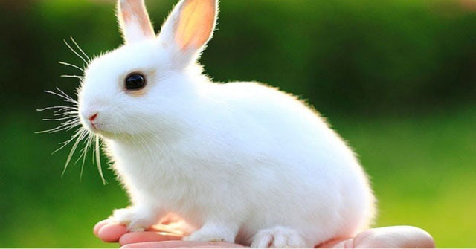

Slide 3
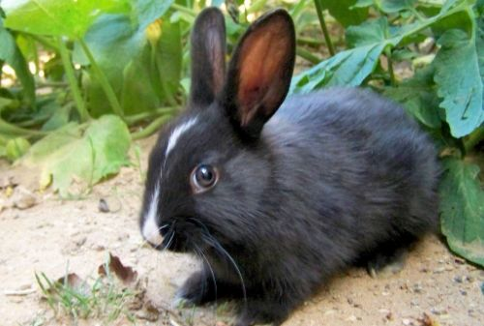

Slide 4
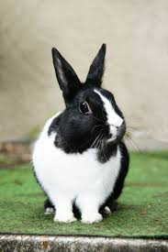

Slide 5





Buổi học kết thúc.
Chúc các bé chăm ngoan.

